Slide 1
МОЯ ПЛАНЕТА – ЧЕЛОВЕЧИЙ ДОМ

Slide 2
Цель мероприятия:
Опираясь на знания учащихся, показать, что разнообразие жизни на планете стремительно уменьшается по вине человека;
Способность воспитыванию бережного отношения к природе, поднимая её эстетическое значение;
Подчеркнуть необходимость знания экологических закономерностей для предотвращения исчезновения всего живого на Земле.

Slide 3
Задачи мероприятия:
Помочь учащимся осознать положение человека в природе;
Развивать экологическое мышление;
Формировать «экологическую совесть»;
Научить принимать правильное решение в различных ситуациях.

Slide 4
Не насыщая пищей чрева, Жуёт себя двадцатый век, И рубит, рубит жизни древо, Как беспощадный дровосек… Великий Разум! Запрети ты Рубить хотя б последний сук! М. Дудин

Slide 5
«Экологическая зарядка»
1. Дать определение термину:
- «автотрофы»;
- «консументы»;
- «редуценты»;
- «антропогенный фактор»;
- «экосистема»;
- «биосфера».

Slide 6
2. Решите «экологические» примеры:
Особь + особь + особь = ?
Популяция + …+ популяция = ?
Ценоз + …+ ценоз = ?
Экосистема + … + экосистема =?

Slide 7
3. Можно ли назвать популяцией группу животных в считалочке?
На берёзу села галка,
Две вороны, соловей
И проныра-воробей.

Slide 8
4. Сколько здесь видов и особей?
3 медоносные пчелы, 2 зайца-беляка, 154 бурых медведя, 4 шмеля, 5 белок, 10 воробьёв домовых.

Slide 9
19 декабря 1991 года введён Закон
Российской Федерации «Об охране
окружающей природной среды».
Основой его является признание
природы и её богатств «национальным
достоянием народов России,
естественной основой их социально-
экономического развития и
благосостояния человека.»

Slide 10
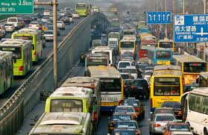
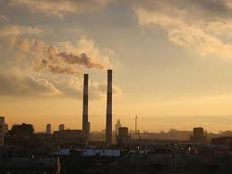
Загрязнение воздуха городов автомобильным транспортом и промышленными предприятиями

Slide 11
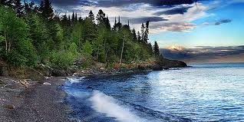
Пресноводное озеро

Slide 12
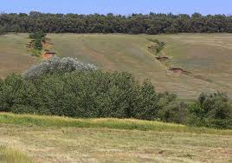
Полезащитная лесополоса

Slide 13
РАБОТА С «ЭКИПАЖЕМ» ПО ЗАДАНИЯМ

Slide 14
Укажите правильную последовательность
(составьте сказку):
Филин обиделся и улетел в другой лес.
Мыши стали поедать соты и разорили ульи.
Пришлось мужику с филином мириться.
Не стало пчёл – не опыляются травы, и их урожайность понизилась.
Худо стало мужику без мёда и молока.
Не стало филина – расплодились мыши.
Мало стало травы – коровы не дают молока.
Мужик сказал филину: «Нет от тебя в лесу никакой пользы!»

Slide 15
Укажите правильную
последовательность (составьте рассказ):
Кукабар стали ловить и нелегально вывозить из Австралии.
Крик австралийской птицы кукабары похож на выкрики и хохот психически ненормального человека.
В Европе стало модно держать кукабару для пикантного розыгрыша гостей.
Кукабарам грозит исчезновение!

Slide 16
Укажите правильную последовательность
событий:
Воды реки принесли соединения ртути в море.
Отравленная ртутью рыба стала малоподвижной, и местные жители стали ловить в море рыбу сачками.
В 1956 году в Японии со сточными водами завода по производству поливинилхлорида, где ртуть использовалась в качестве катализатора, произошёл сброс соединений ртути в реку Минимата.
Ртуть попала в организм людей и вызвала тяжёлое поражение нервной системы (расстройство речи, слуха и зрения) – эта болезнь получила название «болезнь Минимата».
В море соединения ртути поглощались с водорослями, инфузориями и мелкими ракообразными, которыми питалась рыба.

Slide 17
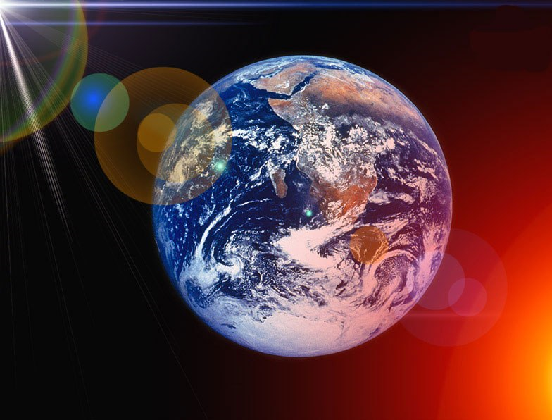

Slide 19
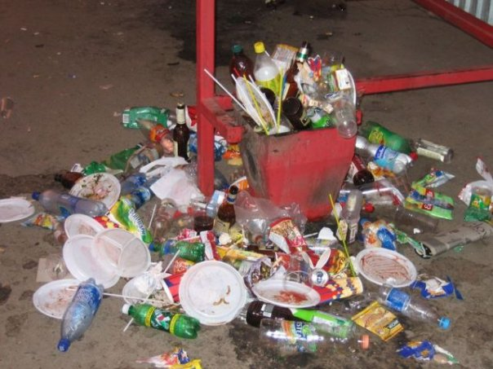
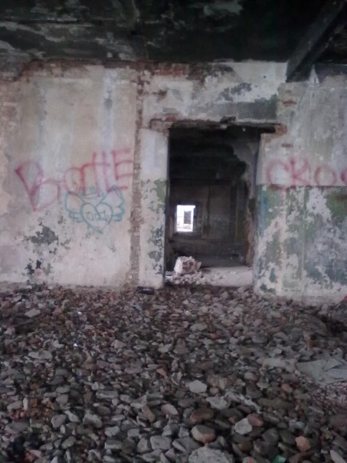
Проблемы родного города

Slide 20
Ты, человек, любя природу,
Хоть иногда её жалей.
В увеселительных походах
Не растопчи её полей!
Не жги её напропалую
И не испытывай до дна.
И помни истину простую:
Нас много, а она одна!
В. Шефорер

